Slide 1
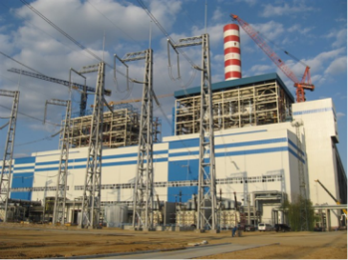
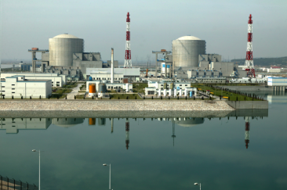
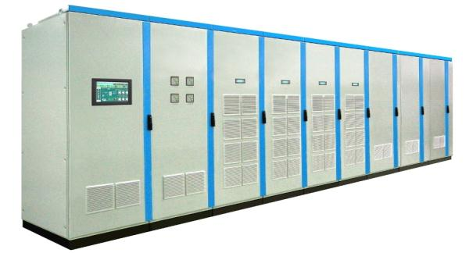
虚拟设计制造技术在发电机 励磁系统中的应用
国电南瑞科技股份有限公司
南京电气控制分公司

Slide 2
1
背景和意义
主
要
内
容
2
虚拟设计制造技术介绍
虚拟设计制造技术在励磁系统中的应用
3

Slide 3
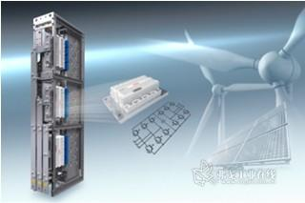
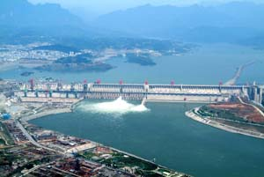
背景及意义
可再生能源的开发有赖于电力电子技术将发出的电能转变为合格的电力产品送入电网。
智能电网的发展、用户需求的多样性对电力电子装备的设计制造提出了更高的要求。
主要部件
硬件技术
硬件技术
硬件技术
硬件技术
硬件技术
硬件技术
硬件技术
背
景及意义
硬件技术
3

Slide 4
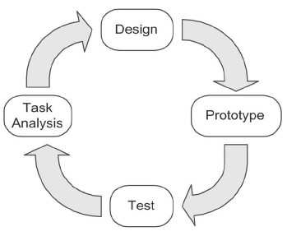
背景及意义
传统的产品设计方法
首先设计出原始图纸，再根据图纸加工出样品，对样品进行型式试验，再加以修改和优化设计，最后完成产品的定型。
要经历从设计到产品的多次反复，产品的研制周期长，费用高。
虚拟设计制造方法
缩短了产品开发周期和研制成本，提高了设计制造的一次成功率和效率。
硬件技术
硬件技术
硬件技术
硬件技术
硬件技术
硬件技术
硬件技术
背
景及意义
硬件技术
4

Slide 5
1
背景和意义
主
要
内
容
2
虚拟设计制造技术介绍
虚拟设计制造技术在励磁系统中的应用
3

Slide 6
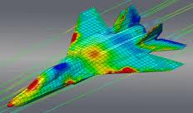
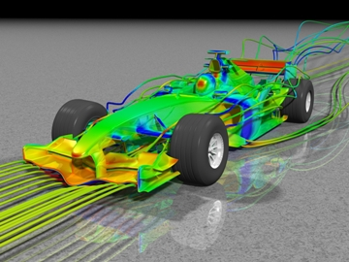
为什么要采用虚拟制造技术?
虚拟设计制造技术(Virtual Manufacturing) 最初应用于航空工业，近几年已开始应用于汽车工业。
借助这项技术，工程师可对设计的非实物的产品性能进行计算机模拟，及时发现不合理之处，加以改进和优化，在此基础上再进行试制生产，极大地降低了产品的开发周期，提高产品开发精度及一次成功率。
主要部件
虚拟设计制造技术介绍
硬件技术
硬件技术
硬件技术
硬件技术
硬件技术
硬件技术
硬件技术
硬件技术
硬件技术
6

Slide 7
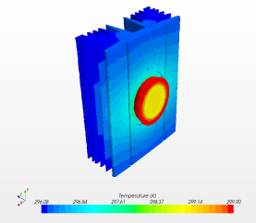
仿真的优点
直观性
各个部件的温度及分布，各个部位的风速及分布直观地显示出来
定量化
可显示关键部位及难以触及部位的温度数值
低成本
不受试验条件限制
主要部件
虚拟设计制造技术介绍
硬件技术
硬件技术
硬件技术
硬件技术
硬件技术
硬件技术
硬件技术
硬件技术
硬件技术
7

Slide 8
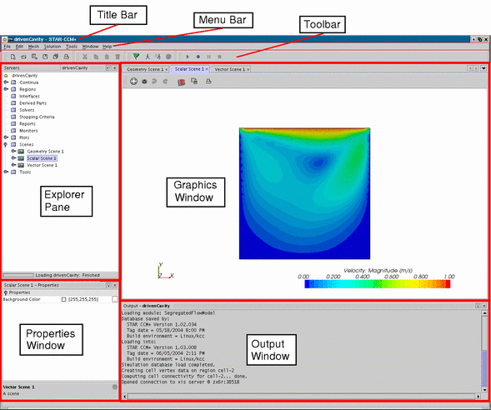
仿真工具
传统的热路法已不能满足精细化要求
计算流体力学(CFD)软件:
Fluent, Star-CCM+
CFD=Computational Fluid Dynamics=计算流体动力学，所谓CFD是以计算机为工具的流体力学，用计算机来解决【流动】的问题，
虚拟设计制造技术介绍
硬件技术
硬件技术
硬件技术
硬件技术
硬件技术
硬件技术
硬件技术
硬件技术
硬件技术
Star-CCM+界面
8

Slide 9
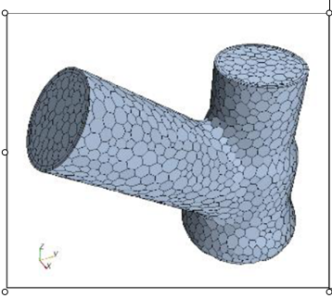
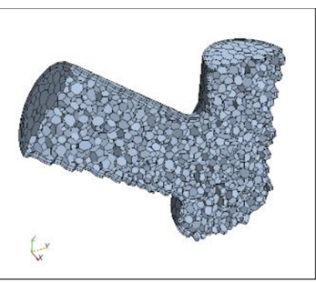
仿真软件基本功能
网格能力：从面网格（Surface wrapper）到体网格。
物理模型: 包括层流，湍流，多相流，气穴，辐射，燃烧，边界层转戾，高马赫流，共轭热传导等等，以及新的热交换器和风扇模型。
多面体网格： 较少的内存和更快的求解速度。
十亿以上的网格处理能力。.
主要部件
虚拟设计制造技术介绍
硬件技术
硬件技术
硬件技术
硬件技术
硬件技术
硬件技术
硬件技术
硬件技术
硬件技术
Polyhedral Mesh 多面体网格
9

Slide 10
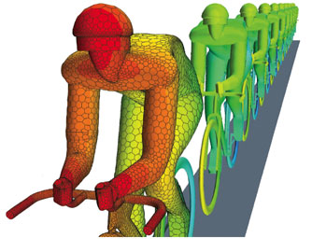
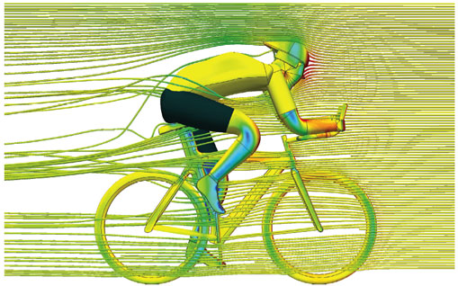
仿真软件基本功能
可以使用不同类型的后处理：
云图/矢量图
截面、流线以及孤立面
将对称模型以及有周期边界的模型转换为全模型
流量、力以及力系数，面积平均以及质量平均量报告
检测随着时间变化的数据
XY图
主要部件
虚拟设计制造技术介绍
硬件技术
硬件技术
硬件技术
硬件技术
硬件技术
硬件技术
硬件技术
硬件技术
硬件技术
10

Slide 11
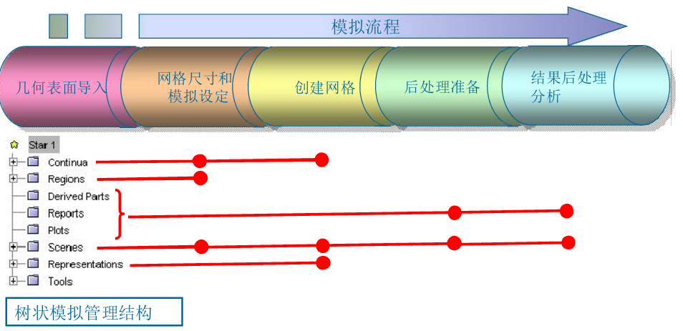
仿真过程
主要部件
虚拟设计制造技术介绍
硬件技术
硬件技术
硬件技术
硬件技术
硬件技术
硬件技术
硬件技术
硬件技术
硬件技术
11

Slide 12
1
背景和意义
主
要
内
容
2
虚拟设计制造技术介绍
3
虚拟设计制造技术在励磁系统中的应用

Slide 13
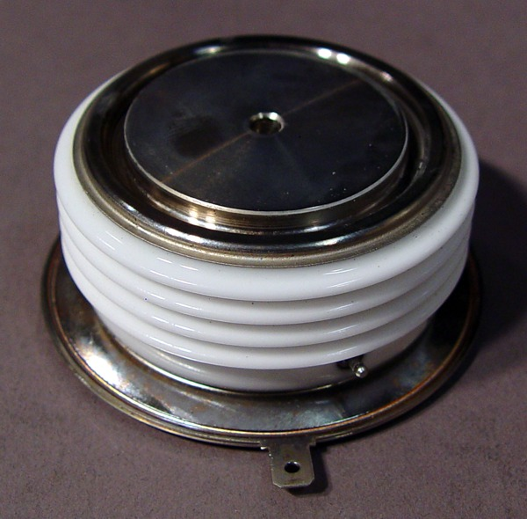
为什么要进行散热仿真?
电力电子技术应用越来越广泛，电力电子器件的寿命取决于：
工作电压
工作电流
工作温度：器件工作时产生的热量必须散发出去，使本身的温度在规定范围内，SCR结温<=125°C
为什么要进行仿真？
设计是否合理
最热点温度不易测出
有的试验不易进行：大电流容易烧毁管件
环境温度不易实现
从设计，制造到试验成本高，周期长
主要部件
励磁系统
中的应用
硬件技术
硬件技术
硬件技术
硬件技术
硬件技术
硬件技术
硬件技术
硬件技术
硬件技术
13

Slide 14
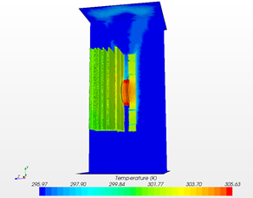
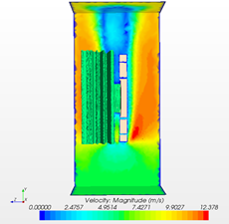
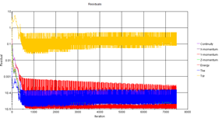
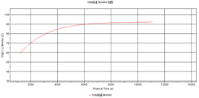
单组铝散热器仿真结果
励磁系统
中的应用
硬件技术
图1 单组散热器温度场分布图 图2 单组散热器空气流场分布图
图3 残差监视图 图4 可控硅结温曲线
14

Slide 15
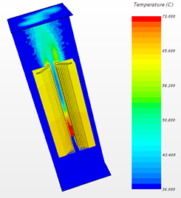
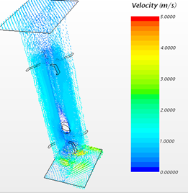
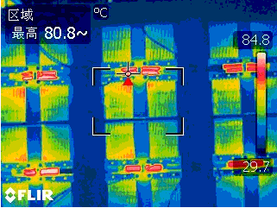
单组热管散热器自冷仿真
计算可控硅的发热量，仿真散热器在不同状态下的热阻，优化功率元件的选型。仿真流阻，优化结构设计。最终通过实际试验验证。
励磁系统
中的应用
15
单组环形热管散热功率模块仿真效果

Slide 16
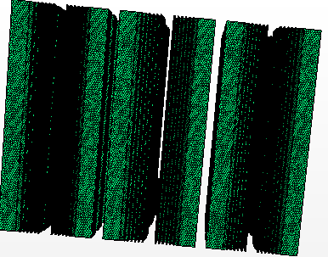
功率柜的仿真
仿真模型采用多面体网格及边界层，使得计算更准确，降低了对几何变形的敏感度，考虑了空气与物体表面的粘附作用，在此基础上综合考虑各元器件材质及空气的物理特性和试验数据。在仿真模型中，对设备安装接触传热系数的取值进行改进与优化，使得仿真模型符合励磁系统功率柜的实际状态。
励磁系统
中的应用
环形热管网格模型
16

Slide 17
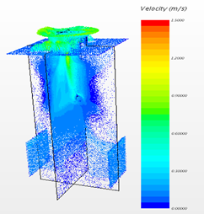
仿真要得到的数据
通过有仿真得到以下数据：
单只发热元器件区域的最高温度
整柜进风与出风口空气的流量
整柜热传递云图
整柜流体云图。
其他如进出口压力、进出口风速、风温等数据。
主要以可控硅的热平衡后的最高温度为基准进行优选。
励磁系统
中的应用
热管散热功率柜整柜风速云图
17

Slide 18
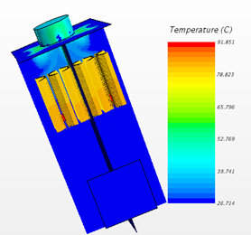
仿真验证
根据仿真结果进行最佳散热设计并生产样柜，并对样柜进行热平衡试验，试验样柜在额定与极限运行状态下的各元器件发热情况，验证样柜设计是否能满足实际运行工况的要求，记录设计技术状态下样柜内部各主要发热元器件温度状态，根据温升情况优化调整仿真模型、优化功率柜散热和结构设计方案，得出功率柜结构工艺的最优设计。
励磁系统
中的应用
热管散热功率柜整柜温度云图
18

Slide 19
仿真运行过程视频
励磁系统
中的应用
19

Slide 20
谢 谢 ！

